Slide 1
МІНІСТЕРСТВО ОХОРОНИ ЗДОРОВ’Я УКРАЇНИ ОДЕСЬКИЙ НАЦІОНАЛЬНИЙ МЕДИЧНИЙ УНІВЕРСИТЕТ
Кафедра фізичної реабілітації, спортивної медицини, фізичного виховання
Тема 5. Косметичний масаж. Вимоги до проведення косметичного масажу. Показання та протипоказання до процедури косметичного масажу. Етапи проведення масажу особи. Масаж ліній обличчя. Самомасаж обличчя.
Підготувала: лікар ФРМ
Кіціс А.Г.

Slide 2
План практичкого заняття:
Анатомія м’язів голови
Косметичний масаж.
Вимоги до проведення косметичного масажу.
Показання та протипоказання до процедури косметичного масажу.
Етапи проведення масажу особи.
Масажні лінії обличчя.
Самомасаж обличчя.

Slide 3
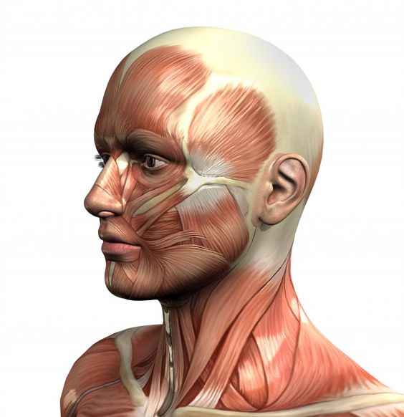
М’язи голови поділяються на мімічні та жувальні
М’язи голови

Slide 4
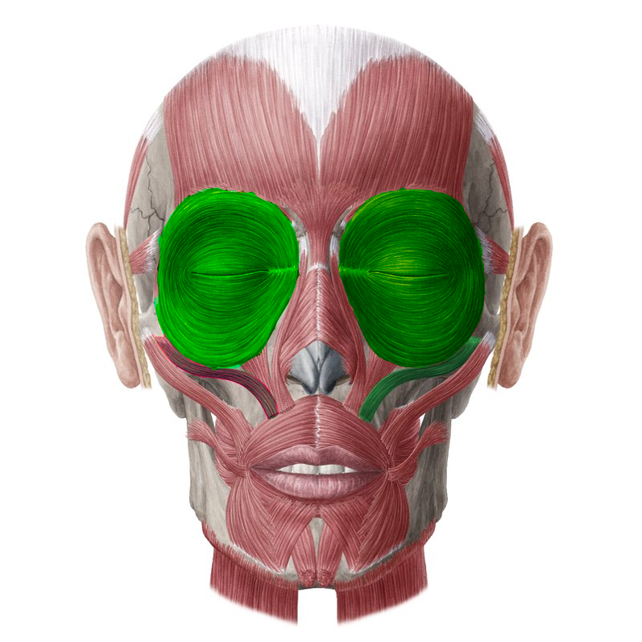
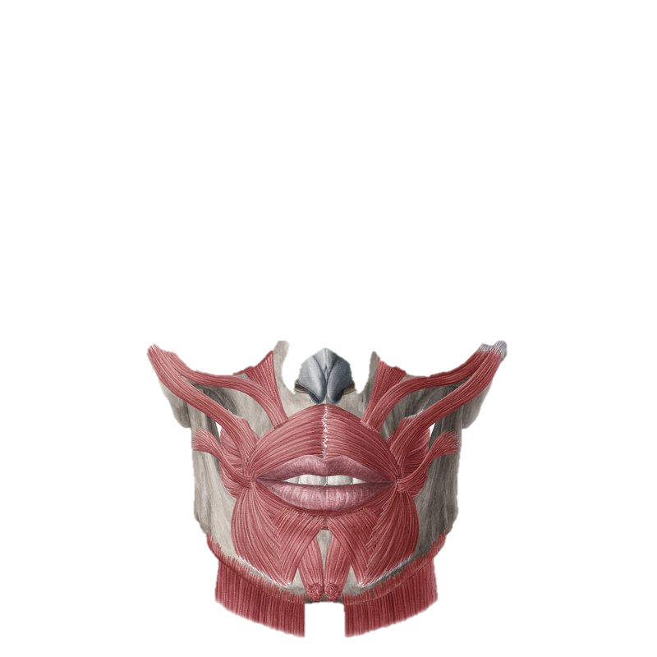
Мімічні м’язи одним кінцем кріпляться до кістки, а іншим вплітаються у шкіру.
Мімічні м’язи формують вираз емоцій
М’язи голови
Коловий м’яз ока примружує очі і стуляє повіки

Slide 5
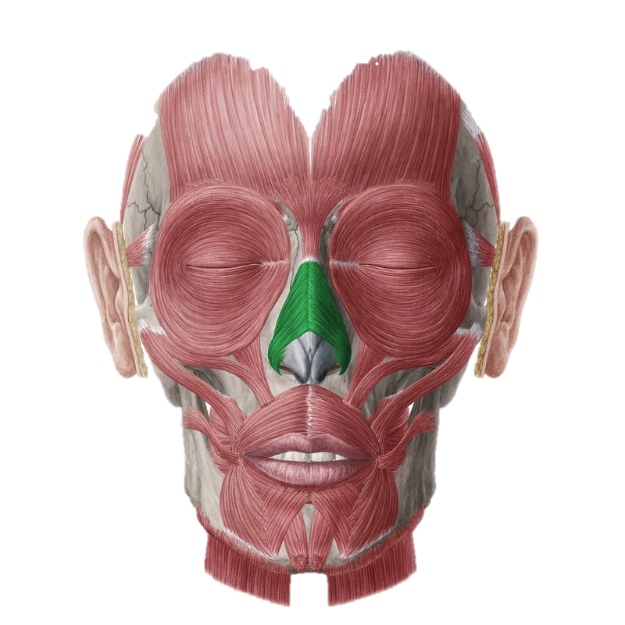
Носовий м’яз звужує і розширює ніздрі

Slide 6
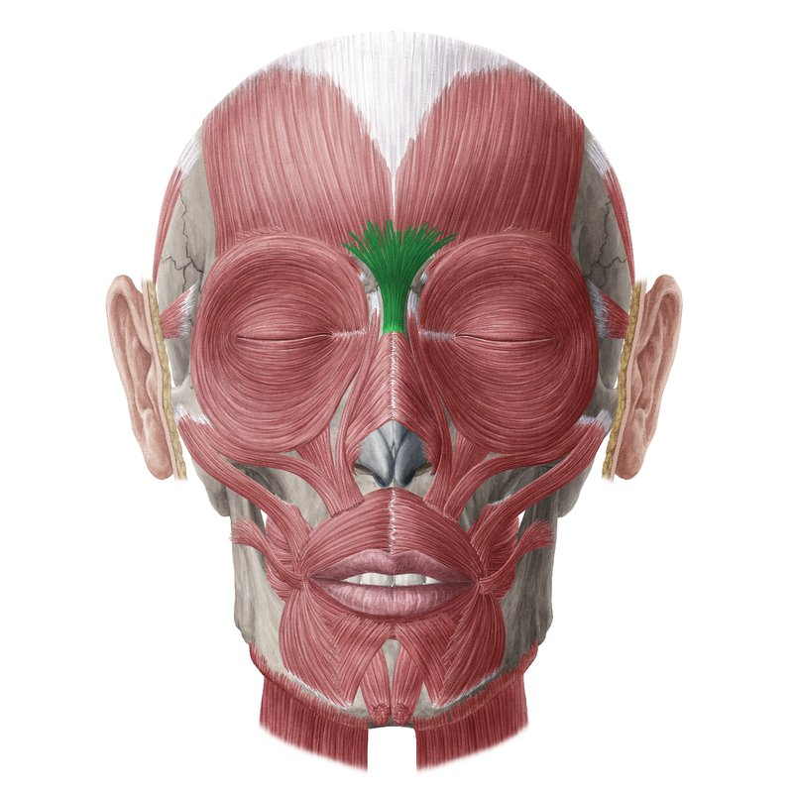
М’яз гордіїв утворює
поперечні складки на переніссі

Slide 7
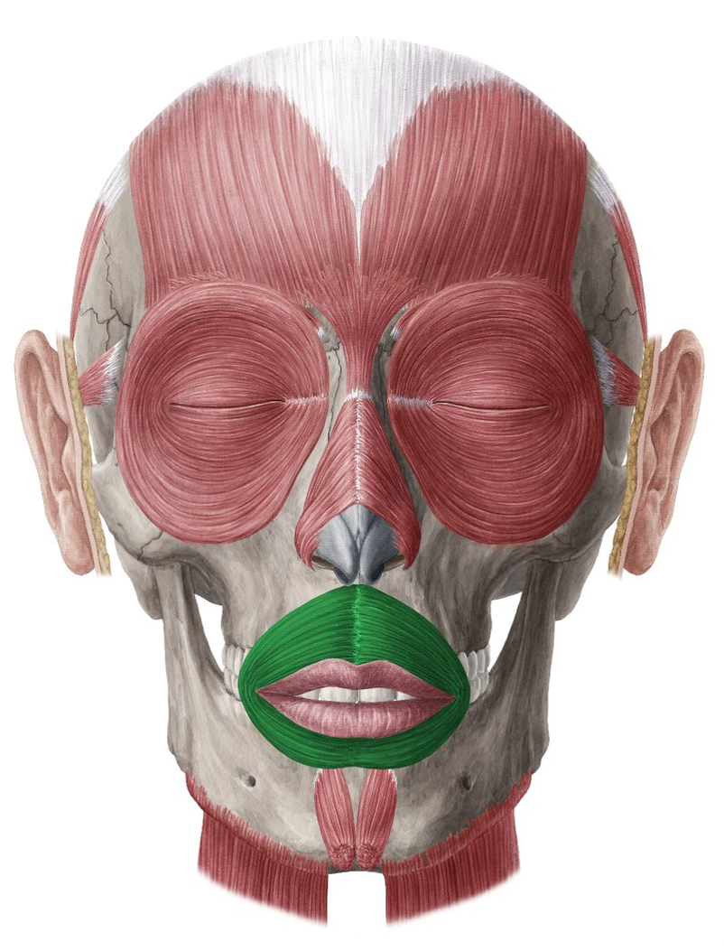
Коловий м’яз рота стуляє рот
і робить губи «трубочкою»

Slide 8
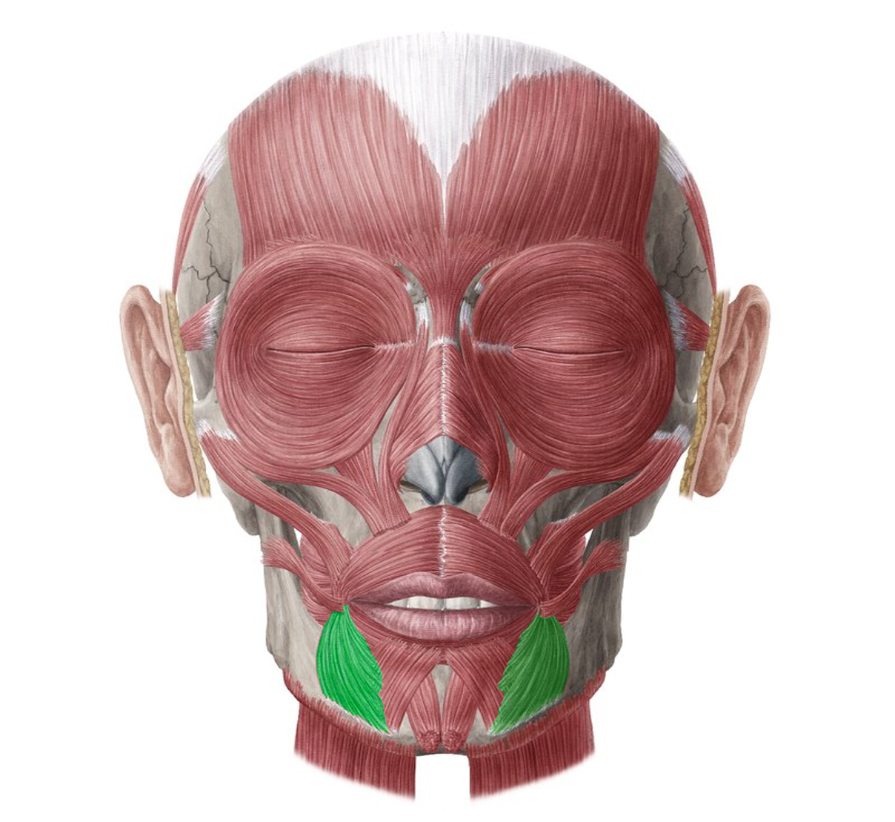
М’яз, що опускає кут рота

Slide 9
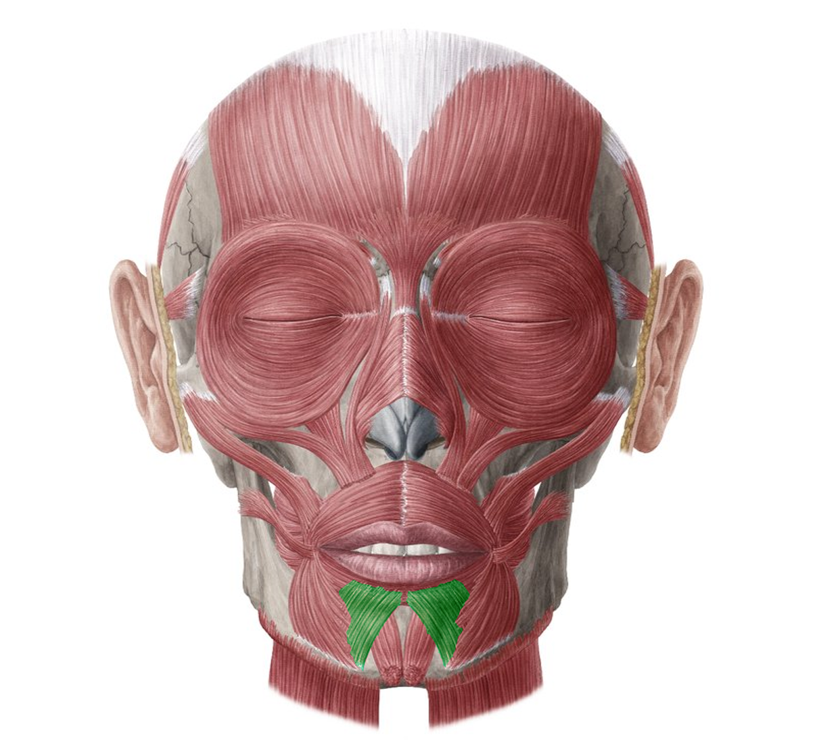
М’яз, що опускає нижню губу

Slide 10

Підборідний м’яз піднімає нижню губу

Slide 11
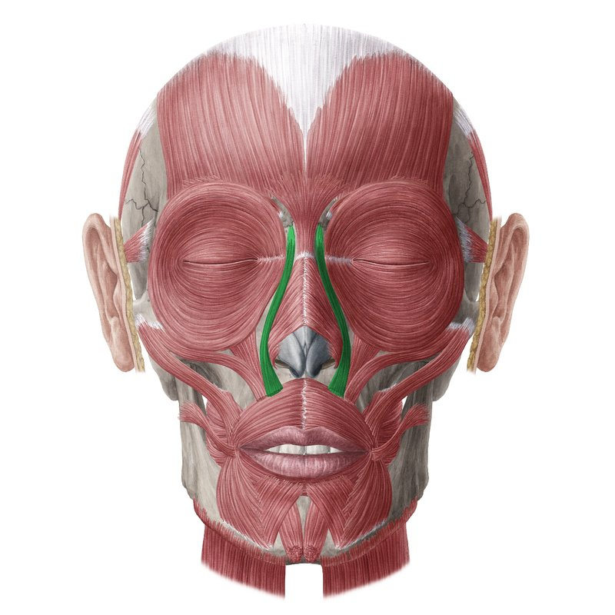
М’яз, що піднімає верхню губу

Slide 12
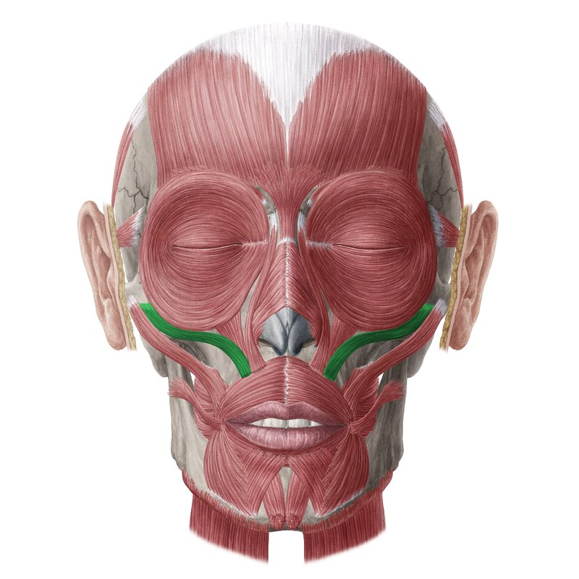
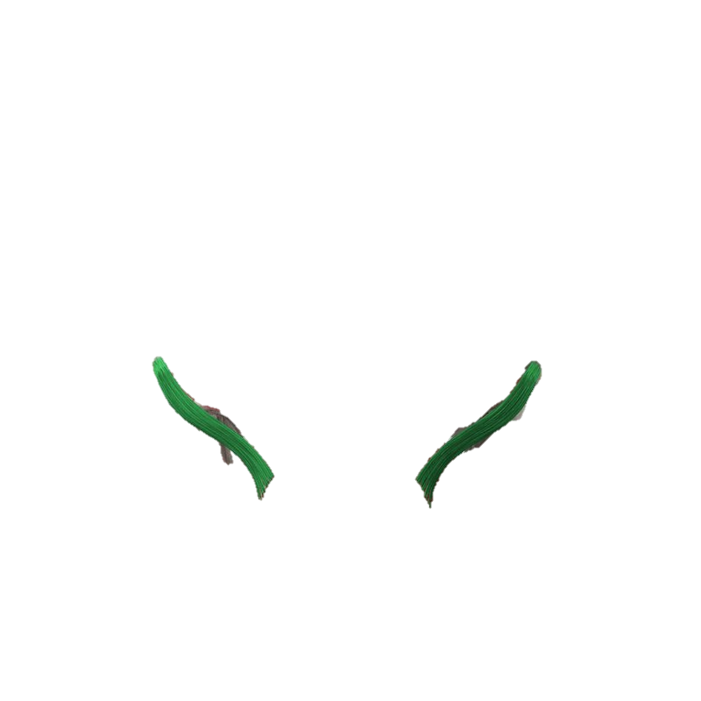
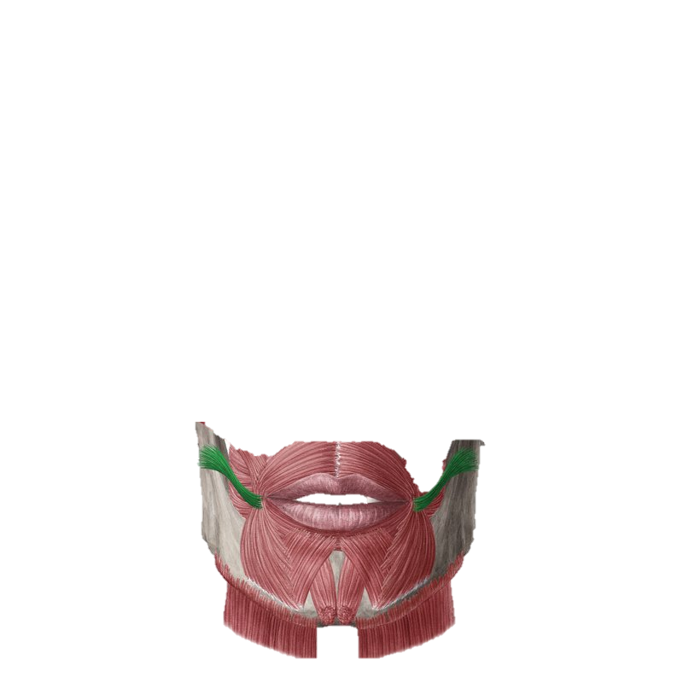
Виличні м’язи
тягнуть кут рота
М’яз сміху

Slide 13
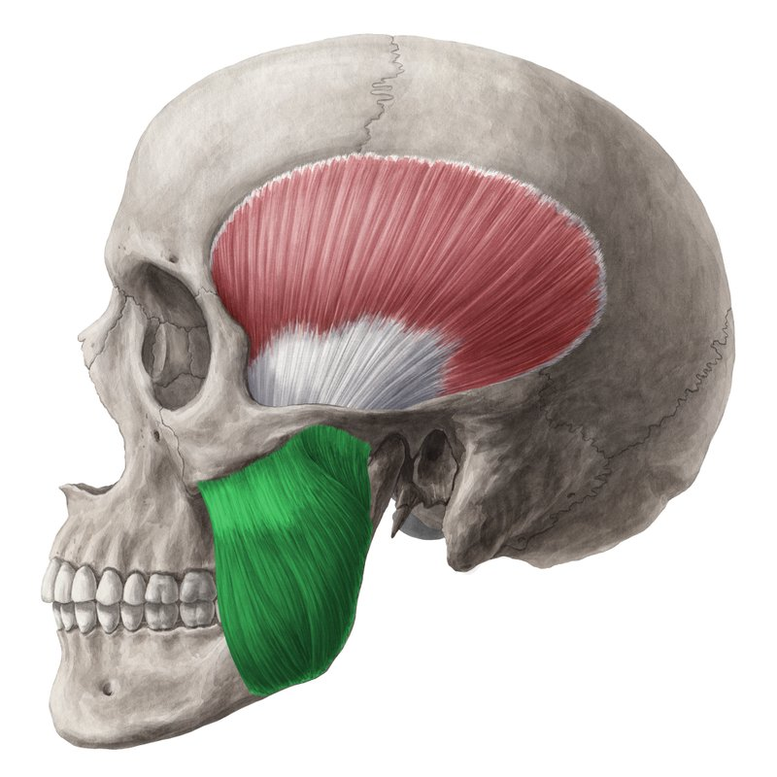
Жувальні м’язи обома кінцями кріпляться до кісткок черепа.
Жувальні м’язи обумовлюють рухи скронево-нижньощелепного суглоба і забезпечують жування, ковтання, вимову
Жувальний м’яз підіймає нижню щелепу і трохи висуває її вперед

Slide 14
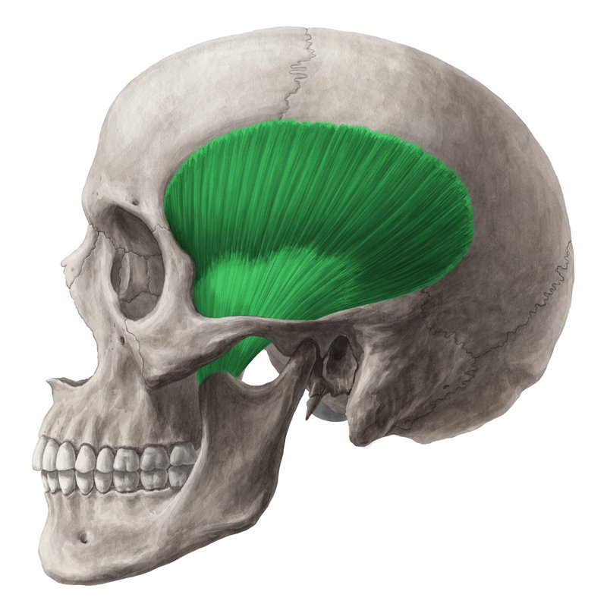
Скроневий м’яз підіймає нижню щелепу і трохи відтягує її назад

Slide 15
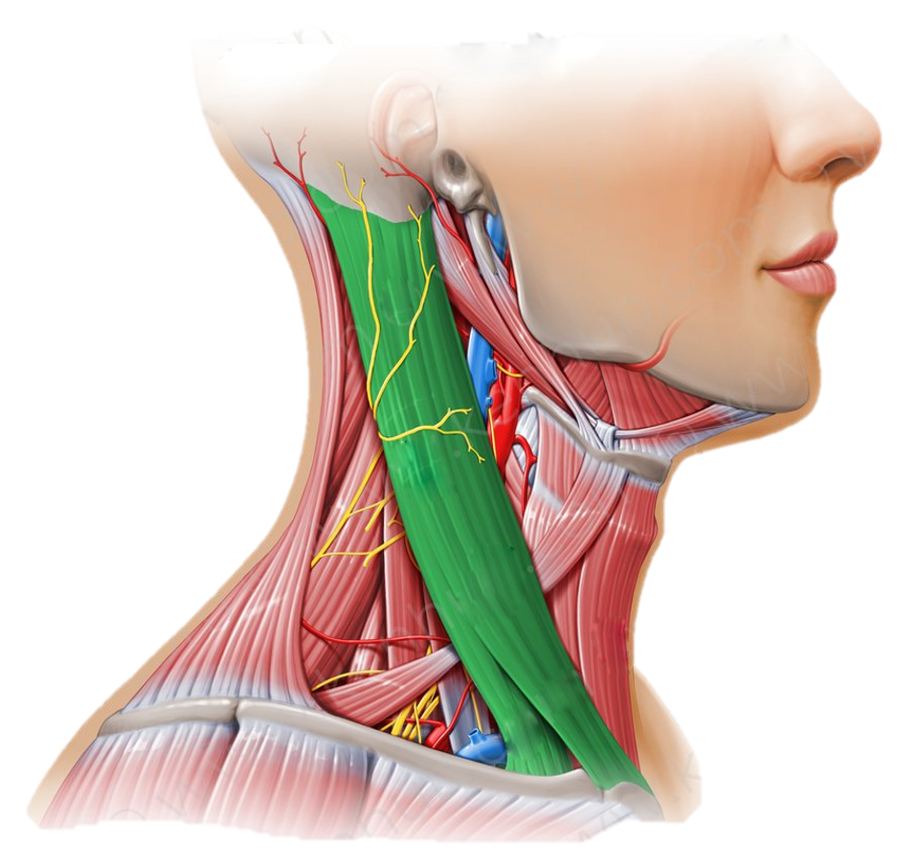
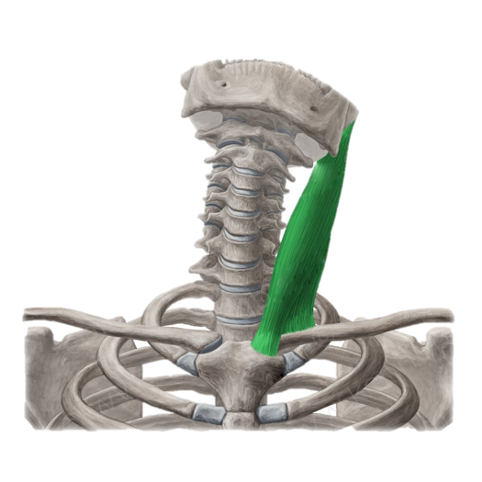
М’язи шиї
Найбільшим є
грудинно-ключично-сосковий м’яз,
який згинає голову вбік і повертає
в протилежний напрямок

Slide 16
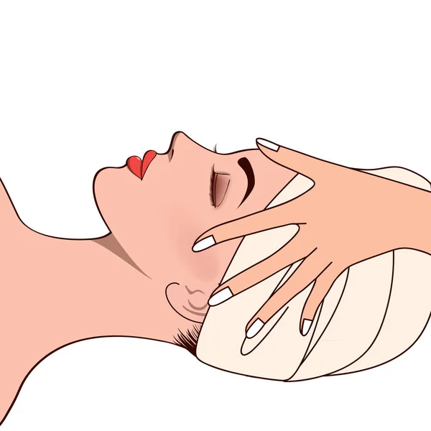
Косметичний масаж буває лише локального характеру.
Він застосовується при догляді за нормальною шкірою, для запобігання її старіння, при різних косметичних недоліках, захворюваннях тощо. Буває трьох видів:
гігієнічний (профілактичний - направлений на запобігання в'яненню шкіри, усунення її сухості, поліпшення загального вигляду),
лікувальний (ліквідує зморшки, складки, набряклість, надмірне відкладення жиру і тому подібне),
пластичний (призначений людям літнього віку з явищами різкого пониження тургора шкіри, а також молодим людям при виникненні мімічних зморшок, глибоких складок).

Slide 17
Масаж лиця включає масаж шкіри і м'язів лиця та масаж найважливіших нервових закінчень.
Положення пацієнта лежачи на кушетці або сидячи на спеціальному кріслі, масажист позаду.
Температура повітря в приміщенні повинна бути комфортною (21 – 22 0 С). Шкіру лиця перед масажем необхідно очистити спиртоводним розчином чи лосьйоном, зігріти вологим компресом, руки масажиста добре вимити та продезінфікувати. При сухій шкірі лиця на неї наносять живильний крем. Масаж лиця проводять відповідно до масажних ліній, напрямок яких збігається з напрямком відвідних судин та м'язових волокон мімічних м'язів.
Проте існують різні схеми масажу лиця, які залежать від погляду авторів та завдань масажу.
Масаж лиця рекомендують виконувати двома руками, які рухаються симетрично відносно середньої лінії лиця (ліва рука – вліво, права рука – вправо).

Slide 18
Показання та протипоказання до процедури косметичного масажу.
Масаж лиця призначають при захворюваннях і травмах лицьового та трійчастого нервів, травмах м'яких тканин, пошкодженнях кісток черепа, захворюваннях і опіках шкіри обличчя, ураженнях шкіри при інших захворюваннях
Наявність таких захворювань і станів є протипоказанням до його виконання:
Підвищена температура тіла;
герпес;
Наявність родимок, відкритих ран, травм;
гемофілія;
Запальні процеси.

Slide 19
Етапи масажу
очищення шкіри від макіяжу і пилу;
розминання;
вібраційні рухи та розминання шкіри;
нанесення заспокійливого крему.

Slide 20
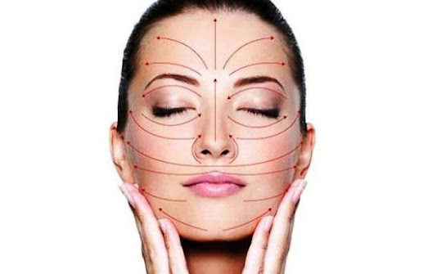
Масажні лінії обличчя - це лінії найменшого розтягнення шкіри. Правильно роблячи масаж по масажних лініях можна підтягнути овал лиця, зробити контур більш виразним та покращити колір шкіри
Якщо регулярно порушувати прості правила масажування обличчя, то з часом у Вас на обличчі з'являться набряки, шкіра почне обвисати та з'явиться дрібна сіточка зморшок.

Slide 21
Будь-який фахівець в області косметології скаже, що наносити засоби для очищення, зволоження або харчування на особу або зону декольте необхідно правильно. Для цього виявили лангер, або по-іншому масажні лінії.
Дотримання техніки нанесення по лангеру допоможе ефективніше боротися з ознаками старіння. Що ж такого в цих масажних лініях і чому з правильним доглядом ефект від нанесення навіть звичайних кремів може так сильно вплинути на шкірному покриві?
У тканинах, по яких проходять лінії для масажу, знаходяться кровоносні і лімфатичні судини, по яких відбувається доставка цінних речовин в глиб епідермісу. По-іншому ці тканини можна назвати лімфатичними каналами, завдяки яким шкіра отримує найнеобхідніше. Обхід цих ліній не завдасть шкоди, але і користі навіть від самих дорогих кремів не буде.
Лімфа – це головний канал, по якому рідина і корисні мікроелементи потрапляють в кожну клітину вашої шкіри. За цим же каналах виводяться токсини і шлаки. Підтримувати лімфу в активному стані – означає подарувати своїй шкірі молодість і красу, незалежно від віку. Масаж по лініях, нанесення косметичних засобів – ось головний ключ до природного руху лімфи під шкірою.

Slide 22
Напрямок ліній
Якщо ви знаєте напрямок лінії Лангера на обличчі, то будь-яка косметична процедура буде набагато ефективніше. Практично всі лінії мають напрямок знизу-вгору, і це не просто так: такий прийом допомагає зробити шкіру більш пружною, підтягнути отвисшие ділянки.
Значення ліній грає роль тільки при правильному виконанні масажу особи можливо досягти результатів.
Стимулюючи лінії масажу обличчя від зморшок, можна розгладити навіть найглибші западини, а правильно підібрані крем або сироватка, нанесені по лініях особи, допоможуть досягти ефекту ще швидше.
Масажні лінії навколо очей допоможуть позбутися від набряків і темних кіл.

Slide 23
Перед масажем обличчя можна розпарити, щоб пори відкрилися. Це дозволить поживним речовинам з косметичних засобів швидше потрапити в лімфу.
Масаж виконується тільки на чисту шкіру і обов’язково чистими руками.
Користуватися живильним кремом необхідно тільки за типом шкіри.
Для проведення масажу і щоденного догляду за шкірою обличчя та шиї вибирайте натуральні засоби, які виключають наявність парабенів і нафтопродуктів. Якщо є можливість, користуйтеся продуктами власного приготування з декількох видів олій (базових і ефірних).
Масаж повинен бути енергійним, але при цьому дуже м’яким. Ні в якому разі не можна пошкоджувати шкіру сильними натисками або пощипываниями.
Додатковий ефект можна отримати від контрастні вмивання і подальшим зволоженням.
Масаж принесе більше результатів, якщо його виконувати перед сном 2-3 рази в місяць.

Slide 24
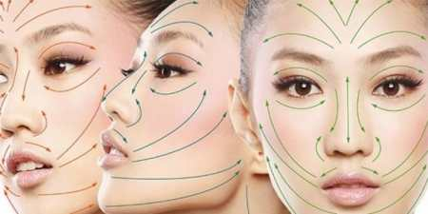

Slide 25
Лінії лиця для самомасажу:
Підборіддя
Починати самомасаж рекомендується з підборіддя. Масажні лінії тут розташовані у напрямку від центру в сторони і вгору. Тобто ви ніби обводите контур обличчя, рухаючись в сторону вух.
Щоки
Наступною зоною для масажу є щоки і вилиці. Акуратно, не розтягуючи шкіру, проведіть кінчиками пальців від куточків губ до вух і вище, від носа до країв обличчя. Пам'ятайте, що масажні лінії не є чітко прямими, а йдуть дугоподібно від низу до верху. Таким чином, ви ніби злегка піднімайте шкіру, не даючи їй обвисати і псувати контур обличчя.

Slide 26
Ніс
Масаж носа проводиться знизу вгору по «спинці» носа і від спинки по крилах в різні сторони.
Чоло
Починати масаж чола потрібно від центру. При цьому всі м'язи повинні бути максимально розслабленими.
Очі та повіки
Зі шкірою в області повік потрібно поводитись дуже обережно і делікатно. Ні в якому разі не розтягуйте її!
Шкіра повік повинна залишатися нерухомою в процесі масажу. По верхній повіці м'якими рухами простукайте шкіру від внутрішнього куточка ока до зовнішнього. По нижній повіці сковзаєте пальцями від зовнішнього куточка до внутрішнього.

Slide 27
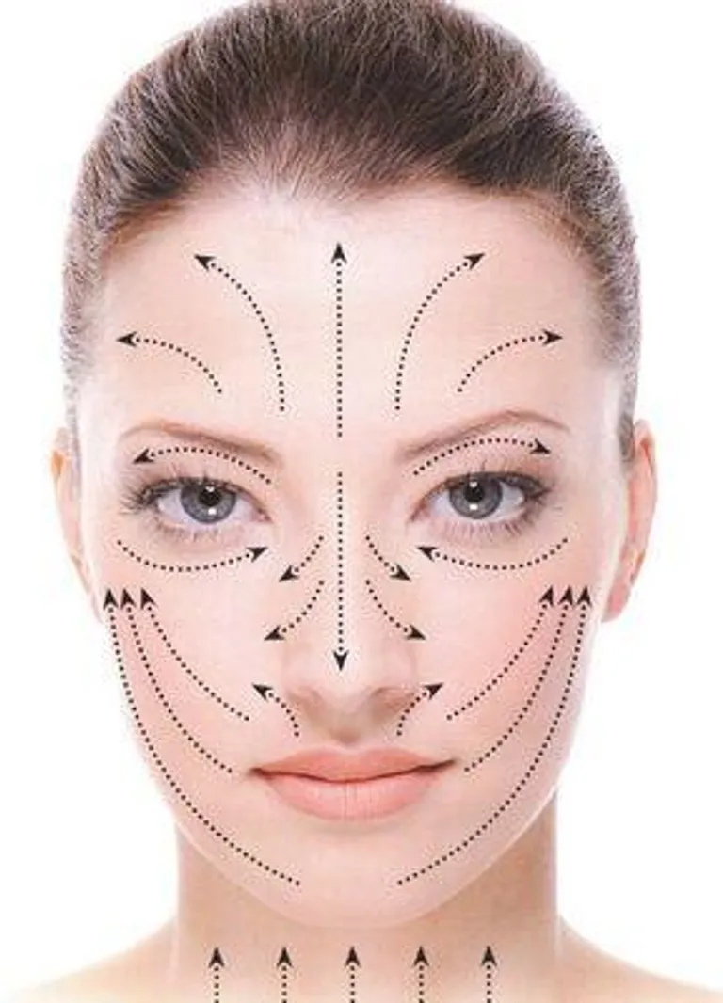
Важливо, щоб шкіра була зафіксованою та не розтягувалась. Для цього відведіть підборіддя трішки вперед і легенько відкрийте рот. Завжди масаж обличчя починайте із верхньої частини. Круговими рухами пальців проведіть за масажними лініями на чолі: від середини до скронь. Повторіть 3 рази. Ще можете покласти за цією ж схемою провести долонями, але просто за лініями без кругових рухів. Натомість періодично зупиняйтесь і легенько натискайте на обличчя.
Чоло також можна масажувати в напрямку від брів до лінії росту волосся. Пізніше опускайтеся вниз: затуліть очі і легенько починайте масажувати повіки. Подушечками безіменних пальців за бажанням обережні натисніть на внутрішні кутики очей.

